Slide 1
Smart&Start Italia
D.M. 24 settembre 2014
Marzo 2015

Slide 2
Smart&Start Italia
Per favorire la diffusione di nuova imprenditorialità legata all’economia digitale, per sostenere le politiche di trasferimento tecnologico e di valorizzazione dei risultati del sistema della ricerca e per stimolare il rientro dei «cervelli» dall’estero, il Ministero dello Sviluppo Economico ha emanato un nuovo decreto (DM 24 settembre 2014), che riordina il regime di aiuto per le start-up innovative estendendo le agevolazioni a tutto il territorio nazionale. Dal 16 febbraio 2015 è aperta la piattaforma online attraverso la quale si possono inviare i business plan → smartstart.invitalia.it

Slide 3
Smart&Start Italia: sostegno alle start-up innovative
Obiettivo
Sostenere la nascita e la crescita delle start-up innovative per:
contribuire allo sviluppo di una nuova cultura imprenditoriale
sostenere il trasferimento tecnologico e la valorizzazione dei risultati della ricerca
promuovere la diffusione di imprese che operano nel digitale
favorire il rientro dei ricercatori italiani dall’estero
Chi
“start-up innovative”: società che rispetta i requisiti dell’art.25 DL 179/2012, iscritta nella sezione speciale del Registro delle Imprese startup.registroimprese.it costituita da non più di 48 mesi.
persone fisiche:
che intendono costituire una «start up innovativa»
anche residenti all’estero o di nazionalità straniera
Dove
Tutta Italia
Dotazione finanziaria
200 milioni di euro circa

Slide 4
Requisiti principali per la qualifica di start-up innovativa (art. 25 del D.L. 179/2012)
Società di capitali
Costituita da non più di 48 mesi
Con sede in Italia
Valore della produzione non superiore a € 5 milioni
Non distribuisce utili
Oggetto sociale prevalente: sviluppo, produzione o commercializzazione di prodotti o servizi innovativi ad elevato valore tecnologico
Possiede almeno uno dei seguenti requisiti:
Spese in ricerca e sviluppo pari almeno al 15% del maggiore valore tra costo e valore della produzione
Almeno 1/3 del personale con esperienza pluriennale di ricerca o dottorato (o in alternativa i 2/3 del personale in possesso di laurea magistrale)
Titolare di almeno una privativa industriale (brevetto, licenze, sw, ecc. )
Verifica tutti i requisiti su startup.registroimprese.it

Slide 5
Smart&Start Italia: cosa puoi fare
Progetti di sviluppo imprenditoriale con un programma di spesa di importo compreso tra 100.000 e 1,5 milioni di euro:
caratterizzati da forte contenuto tecnologico e innovativo
mirati allo sviluppo di prodotti, servizi e soluzioni nel campo dell’economia digitale
tesi alla valorizzazione dei risultati della ricerca pubblica e privata (spin off da ricerca)
Cosa non puoi fare
Produzione primaria di prodotti agricoli, settore carboniero, sostegno all’export
Iniziative imprenditoriali realizzate da soci controllanti imprese che abbiano cessato nei 12 mesi precedenti la domanda un’attività analoga a quella oggetto della domanda

Slide 6
Smart&Start Italia: cosa finanzia
Spese per investimenti + spese di gestione (per primi 2 anni)
Spese per gli investimenti: impianti tecnologici comprese le spese di progettazione e sviluppo; macchinari e attrezzature tecnologiche (nuovi di fabbrica); componenti HW e SW; brevetti e licenze, know-how, conoscenze tecniche non brevettate, soluzioni architetturali informatiche, consulenze specialistiche tecnologiche.
Costi per la gestione:
personale dipendente e collaboratori; licenze e diritti per titoli di proprietà industriale; servizi di accelerazione; canoni di leasing; interessi su finanziamenti esterni, quote di ammortamento di impianti macchinari e attrezzature tecnologiche.

Slide 7
Smart&Start Italia: le agevolazioni 1/2
Il finanziamento copre fino al 70% delle spese ammissibili (max €1.050.000)
Il finanziamento copre fino all’80% delle spese ammissibili (max €1.200.000) se la start up ha una compagine interamente costituita da giovani o donne o se tra i soci è presente un dottore di ricerca impegnato stabilmente all’estero da almeno 3 anni.
Il finanziamento è:
a tasso zero
della durata massima di 8 anni
va restituito dopo 12 mesi a partire dall’ultima quota di erogazione ricevuta
non è assistito da forme di garanzia

Slide 8
Smart&Start Italia: le agevolazioni 2/2
Le start-up localizzate in Basilicata, Calabria, Campania, Puglia, Sardegna, Sicilia e nel territorio del Cratere Sismico Aquilano restituiscono solo l’80% del mutuo agevolato ricevuto e di fatto godono di una componente a fondo perduto del 20%.
Le start-up costituite da meno di 12 mesi godono anche di servizi di tutoring tecnico gestionale altamente specialistici -erogati anche in modalità online- e scambi con le migliori esperienze internazionali. Il piano di tutoring è strutturato sulle esigenze specifiche di ogni singola start-up.

Slide 9
Smart&Start Italia: Come funziona
Modalità paperless di presentazione business plan sul sito smartstart.invitalia.it
Valutazione basata sull’analisi del business plan e sul colloquio
Istruttoria in 60 giorni dalla presentazione del business plan e della documentazione completa
Criteri di valutazione:
Adeguatezza e coerenza delle competenze dei soci rispetto al progetto proposto
innovatività dell’idea in riferimento ad introduzione di nuovi prodotti/servizi
o di soluzioni organizzative e produttive
potenzialità del mercato di riferimento, del posizionamento strategico
e coerenza delle strategie di marketing
Sostenibilità economico finanziaria dell’iniziativa
fattibilità tecnologica ed operativa del programma di investimento
La circolare stabilisce soglie e punteggi minimi

Slide 10
www.smartstart.invitalia.it

Slide 11
I risultati del «primo» Smart&Start
2014

Slide 12
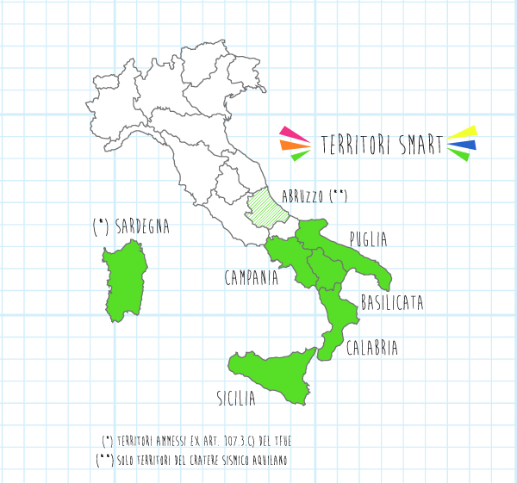
I risultati del «primo» Smart&Start
*Domande presentate: 1.252
**Progetti ammessi: 442
Agevolazioni concesse: 75,4 milioni
Investimenti attivati: 86,2 milioni
*dato finale al 13/11/2014
** dato finale al 19/2/2015

Slide 13
I risultati del «primo» Smart&Start - Focus Campania
*Domande presentate: 503
**Progetti ammessi: 191
Contributi concessi: 35 milioni di euro
Nuovi investimenti attivati: 39 milioni di euro
*dato finale al 13/11/2014
**dato finale al 19/2/2015

Slide 14
Le domande presentate*
Domande presentate: 1252
81% sono società da costituire
40,1% sono proposte in Campania
10,8% sono start-up innovative
I soggetti coinvolti sono 3008
27% sono donne
49% hanno un’età < 36 anni
*dato finale al 13 novembre 2014

Slide 15
Le iniziative finanziate*
Le nuove startup finanziate sono 442 che attivano investimenti nei seguenti ambiti:
economia digitale 53,7 mln€,
valorizzazione della ricerca 21 mln€,
innovazione di prodotto/servizio 11,5 mln€
L’investimento medio per beneficiario è stato di circa 195 mila euro.
Sono state concesse agevolazioni per 75,4 milioni di euro.
La maggior parte delle iniziative attiva investimenti nell’economia digitale.
* Dato finale al 19.02.2015

Slide 16
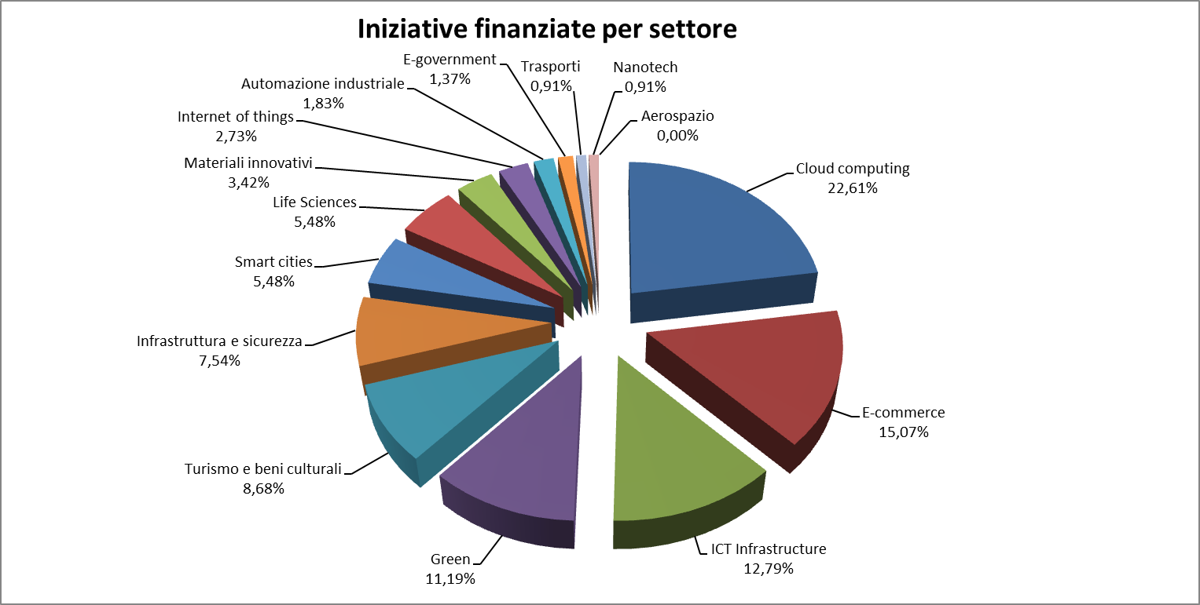
Le iniziative finanziate – i settori
Cloud computing, E-commerce e ICT infrastructure, rappresentano oltre il 50% delle iniziative finanziate.

Slide 17
Le storie di Smart&Start

Slide 18
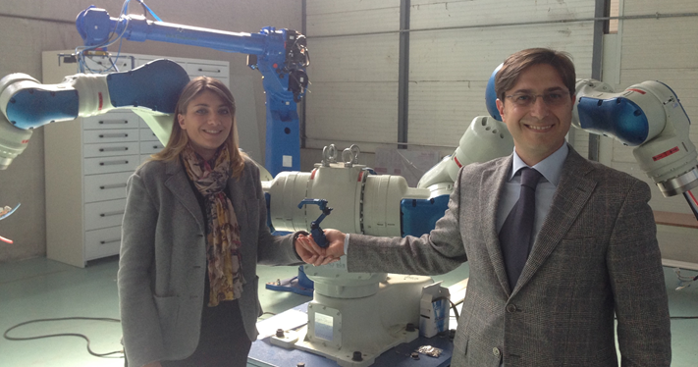
Il progetto di ITALROBOT di Marcianise (CA) è quello di standardizzare e automatizzare l'assemblaggio di alcune tipologie di quadri elettrici con l’utilizzo di robot. Lo scopo è quello di abbattere i tempi di realizzazione del sistema di assemblaggio, ridurre le inefficienze tipiche dei processi artigianali e migliorare gli standard qualitativi del prodotto. Il progetto è il risultato di una ricerca finanziata dal Ministero dello Sviluppo Economico con il Fondo per l’Innovazione Tecnologica. L’impresa attiva un investimento di circa 1 milione di euro.
Gaetano Capasso: «Le università campane sfornano ogni anno molti laureati nel settore della robotica, ma quasi tutti poi vanno a lavorare all’estero. Noi vogliamo tenere strette al territorio queste persone di altissima valenza tecnica e costruire in Campania una azienda per attrarre queste competenze e sviluppare un business che ultimatamente è molto richiesto».

Slide 19
HIPPOCRATICA IMAGING, spin off dell’Università di Salerno e della Federico II di Napoli ha messo a punto I3DermoscopyApp un nuovo servizio web per la diagnosi dei melanomi sospetti. L’iniziativa è proposta da un’esperta dermatologa di livello internazionale, due professori dell'Università di Salerno e un ingegnere elettronico, attiva un investimento di 580 mila euro.
Paolo Sommella, ricercatore ed amministratore della società: “La responsabilità della diagnosi resta comunque al medico, che, novello Ippocrate dell'era digitale, può avvalersi della piattaforma per migliorare le sue capacità di diagnosi e confrontarsi direttamente con altri specialisti”.

Slide 20
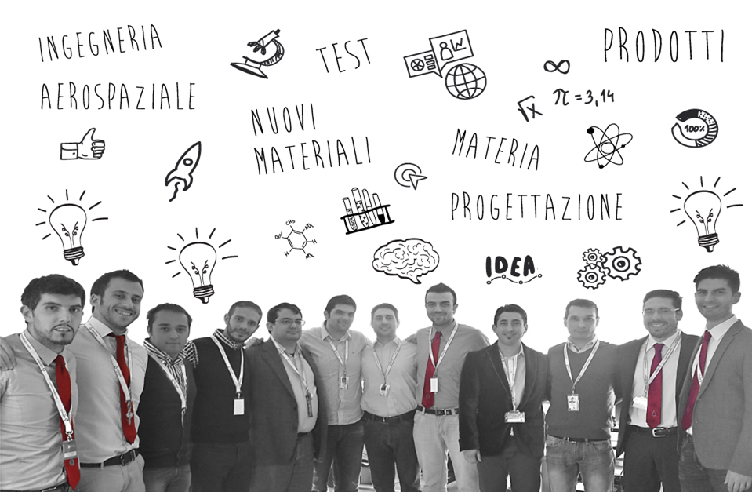
SOPHIA HIGH TECH è una startup innovativa, nata nel luglio 2013, per progettare, produrre e commercializzare attrezzature da laboratorio per test su materiali innovativi («stress test») nei settori aereonautico, aereospaziale, automobilistico, ferroviario e navale. La società attiva un investimento di 113 mila euro.
I soci sono 5 professori universitari e dottori di ricerca presso l’Università degli Studi di Napoli Federico II.
L’AD Antonio Caraviello (27 anni): “Non mi piaceva lavorare seguendo degli automatismi, volevo riaccendere la spinta motivazionale, ricominciare a usare il cervello”

Slide 21
Tutte le info sugli incentivi di Invitalia per le imprese innovative:
www.invitalia.it – Sviluppo imprenditoriale
www.smartstart.invitalia.it
848.886886

